Slide 1
Глобальні проблеми людства
Чи існує рішення проблеми?

Slide 2
Зміст роботи
Вступ
Політичні проблеми
Проблеми народонаселення
Екологічні проблеми
Деградація земель
Економічні проблеми
Продовольча проблема
Соціальні проблеми
Висновок

Slide 3
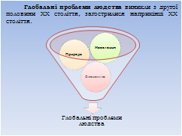

Slide 4
Вступ
Політичні, економічні і соціальні проблеми, які стосуються інтересів усіх країн і народів, усього людства, називають глобальними. Глобальні проблеми виникли на рубежі XIX і XX ст., коли в результаті колоніальних завоювань усі заселені території світу були поділені між провідними країнами і втягнуті у світове господарство.

Slide 5
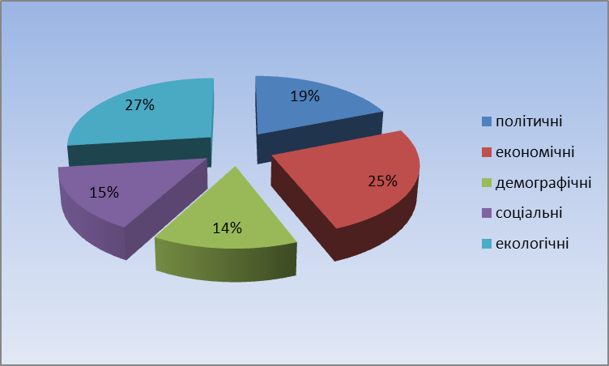

Slide 6
Політичні проблеми
Упродовж багатьох століть на політичний розвиток людського суспільства впливали дві протилежні тенденції - створення світових імперій і національних держав. Тривалий час інтеграційні процеси, яких вимагає розвиток світового господарства, відбувалися шляхом створення велетенських наддержав - імперій, де можна було мобілізувати великі трудові і фінансові ресурси, створити місткий внутрішній ринок.

Slide 7

Вирішення проблеми регіональних конфліктів можливе лише при виясненні їх причин, які найчастіше полягають в існуванні тоталітарних режимів, національному, релігійному і соціальному гнобленні.

Slide 8
Проблеми народонаселення
Переважна більшість населення світу живе в країнах, що розвиваються (4,2 млрд. осіб). До 2025 р. населення цих країн зросте ще на 3 млрд. осіб, що становитиме 95 % приросту населення світу.
Прогнозні розрахунки 00Н свідчать, що при сучасних темпах приросту населення у країнах Південної Азії і Африки, їх частка в населенні світу до кінця XXI ст. перевищить 60 %.

Slide 9
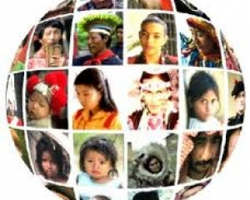
У групі країн нової індустріалізації (Східна Азія. окремі країни Латинської Америки) показники природного приросту становлять від 0,7 до 1,5 % у результаті втілення у життя програми планування сім'ї.
У великій групі країн тропічної Африки, Південної Азії, деяких країн Центральної і Південної Америки, а також країн мусульманського Сходу зберігаються традиції високої народжуваності і природний приріст перевищує 2,5-3 %.

Slide 10
Екологічні проблеми
В останні десятиріччя суспільство все більше турбує стан навколишнього середовища, бо людина як біологічна істота не може існувати без чистого довкілля. Основною причиною виникнення глобальних екологічних проблем с нераціональне природокористування.

Slide 11
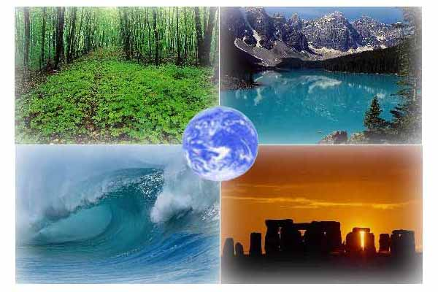
Згідно з оцінками, подвоєння вмісту CO2 в повітрі може привести до підвищення середньої температури повітря на планеті на 2-4 °С. Це можна очікувати вже у 2030 р. Сприяє потеплінню клімату і безпосереднє теплове забруднення повітря, що зумовлене низьким коефіцієнтом корисної дії більшості машин і механізмів. Це вже яскраво помітно над великими агломераціями, мікроклімат яких значно тепліший, ніж на навколишніх територіях.

Slide 12
Деградація земель
Кількість земельних ресурсів на земній кулі обмежена, до того ж їх не можна замінити жодними іншими ресурсами. Щороку з активного використання вилучаються мільйони гектарів земель, втрата кожного гектара родючої землі зменшує можливості людства вирішити продовольчу, сировинну, соціальну та інші глобальні проблеми.

Slide 13
Фактори деградації земель (схема)
посилення водної і вітрової ерозії внаслідок людської діяльності
гірничі розробки
хімічне забруднення грунтів міндобривами та отрутохімікатами

Slide 14
Економічні проблеми
До цієї групи проблем відносять переважно енергетичну, сировинну та продовольчу.
Сировинна та енергетична проблеми мають багато спільного. Викликані вони, передусім недостатньою кількістю розвіданих запасів корисних копалин і дуже нераціональним їх використанням. Вже доводиться експлуатувати родовища, які знаходяться у гірших гірничо-геологічних умовах,

Slide 15

Основним шляхом вирішення сировинноенергетичної кризи (тобото вирішення економічно проблеми) є перехід до матеріало- і енергозберігаючих технологій, комплексного використання сировини, створення маловідхідного і безвідходного виробництва.

Slide 16
Продовольча проблема
Визначається спроможністю Землі прогодувати нинішнє і майбутні покоління планети. До певної міри це наслідок того, то харчування є фізіологічною потребою людини.
Згідно з даними ФАО (продовольчої і сільськогосподарської організації ООН), нині на планеті голодують понад 500 млн. осіб, а ще 1 млрд. осіб постійно недоїдають. Продовольча криза особливо актуальна для багатьох країн Африки, Азії, Латинської Америки і загрожує поширитися на інші території.

Slide 17
Причини голоду
Причиною голоду є не відсутність запасів зерна, а неспроможність країн, що розвиваються, через власні низькі доходи закуповувати на світовому ринку продукти харчування. У структурі сімейного бюджету частка продовольчих затрат у них перевищує 60 %, тоді як у Німеччині 17%. у США - 19%, у країнах Дніпровсько-чорноморського субрегіону, Російській Федерації, через невисокі доходи населення цей показник наближається до 70 %, при цьому обмежується споживанням хліба, круп, картоплі.

Slide 18

Серед чинників, які мають особливе значення для вирішення продовольчої проблеми, с земля. Однак не вся земля с придатною для вирощування сільськогосподарських культур.
Тільки 11,3% земної суші придатні до обробітку, тобто є орними землями. Приблизно ще 1800 млн. га (12% поверхні суші) може бути освоєна під орні землі та багаторічні насадження.

Slide 19
Соціальні проблеми
Численні глобальні проблеми існують в галузі взаємовідносин між людиною і суспільством. Це проблеми охорони здоров'я, освіти, культури, злочинності та ін. Можливості розв'язання цих проблем залежать від рівня соціально-економічного розвитку країн, тому особливої гостроти вони набирають у слаборозвинених регіонах світу.

Slide 20

Незважаючи на ліквідацію багатьох масових епідемій (віспа, чума, холера), стан охорони здоров'я у багатьох країнах викликає тривогу. Багато сучасних хвороб (серцево-судинні, легеневі, ракові) є наслідком погіршення екологічної ситуації, малорухомого способу життя, частих психологічних стресів. Замість вже подоланих, виникають нові епідемії, найбільш загрозливою серед яких є СНІД.

Slide 21
У країнах, що розвиваються, важливою причиною смертності залишаються інфекційні хвороби (шлунково-кишкові і гострі респіраторні захворювання, туберкульоз). Умовами вирішення проблем охорони здоров'я с перехід до здорового способу життя, забезпечення повноцінного харчування, поліпшення екологічних умов проживання і, звичайно, розвиток медицини, пропаганда здорового способу життя, боротьба з курінням, алкоголізмом, наркоманією.

Slide 22
Складна соціально-економічна ситуація в багатьох країнах світу, всесвітня криза духовної культури сприяла переростанню такого негативного явища у проблему глобального масштабу, як злочинність, Інтернаціоналізація злочинності у багатьох випадках значно випереджує темпи світової інтеграції в економічній, соціальній і культурній сферах.

Slide 23
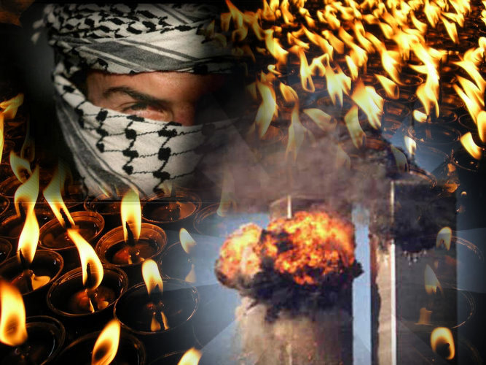
Іншим дуже небезпечним проявом глобальної злочинності є тероризм.

Slide 24
Висновок
Численні соціальні проблеми (охорона здоров'я, освіта, наука і культура, соціальне забезпечення) вимагають для свого вирішення великої кількості коштів і підготовки кваліфікованих спеціалістів.

Slide 25
За останні два десятиріччя найбільших успіхів людство досягло у розв'язанні глобальних економічних проблем - сировинної і енергетичної. Проте у багатьох районах світу ці проблеми, так само як ще одна економічна проблема — продовольча, є дуже гострими.
Усе більшої актуальності набувають такі міжгалузеві проблеми, як освоєння Світового океану та космосу.

Slide 26
